Slide 1
TEST ÇÖZME TEKNİKLERİ
Sınav
Kaygı
Motivasyon
Zaman
Instgram =@veysimuguc

Slide 2
Test Çözme Teknikleri
Düzenli Beslenin
Beynimizin büyüklüğü vücudumuzun % 2’si kadar olmasına rağmen enerjimizin % 20’sini kullanır. Eğer kahvaltı yapmazsanız, sınavda beyniniz verimli çalışmaz dikkat ve odaklanma sorunları yaşabilirsiniz.
TESTING

Slide 3
Test Çözme Teknikleri
Konuyu Öğrendikten Sonra Test Çözün.
Konuyu iyi öğrenmeden test çözmek zaman kaybına neden olacaktır. Bu nedenle konuyu öğrendikten sonra test çözün.
TESTING

Slide 4
Test Çözme Teknikleri
Soruda Verilenlere Dikkat Edin!
Verilen bilgileri dikkatli okuyun. Altı çizili veya koyu yazılmış kelimelere dikkat edin.
Tamamen, ilk, kesinlikle, mutlaka, sadece, pay, oran, bu bilgilere bakılarak, en az, önemli.
TESTING

Slide 5
Test Çözme Teknikleri
Vurgulanan Yerlere Dikkat Edin!
Tamamen, mutlaka, sadece, en az, en fazla, en önemli, her zaman, asla, yalnızca, değildir, ulaşılmaz, ilk, son v.b. vurgulanan yerleri gözden kaçırmayın.
TESTING

Slide 6
Test Çözme Teknikleri
Sorulara Ön Yargılı Yaklaşmayın.
Sınavda zor da, kolay da sorular olacaktır.
Bu kadar kolay soru olmaz diye soruya yorumunuzu katmayın.
Kolay soruları küçümsemeyin. Unutmayın bir çok öğrenci en kolay sorularda basit hatalar yapıyor.
TESTING

Slide 7
Test Çözme Teknikleri
Uzun Soruları Atlamayın!
Sorunun uzun olması zor olduğu anlamına gelmez. Soruyu sadece uzun olduğu için atlamayın. Bazı uzun sorular da çok kolay olabilir.
TESTING

Slide 8
Test Çözme Teknikleri
Soruya Yorum Katmayın!
Soruda neyi soruyorsa ona odaklanın. Sorunun yanlış veya bu kadar kolay olamayacağını düşünüp farklı sorudan uzaklaşmayın.
TESTING

Slide 9
Test Çözme Teknikleri
Sorunun içindeki anahtar kelimeleri seçeneklerde de aramalısın.
TESTING

Slide 10
Test Çözme Teknikleri
İlk İşaretlediğiniz Seçeneği Değiştirmeyin!
Kararsız kaldıktan sonra ilk işaretlediğin seçeneği (eğer aklına yeni bir bilgi veya ipucu gelmediyse) değiştirme. Genellikle ilk işaretlenen seçenek doğru çıkar.
TESTING

Slide 11
Test Çözme Teknikleri
Turlama Tekniğini Kullanın!
Yapamadığın ve zorlandığın sorularda çok zaman kaybetme, o soruları boş bırak. Test sonunda boş bıraktığın sorulara tekrar dön. Test çözerken bir soruya takılıp, çok zaman harcarsan aynı alışkanlık sınavda da devam edecektir. Süre tutarak test çözün.
TESTING

Slide 12
Test Çözme Teknikleri
Farklı Zorluk Seviyelerinde Testler Çözün!
Sürekli olarak kolay veya zor kaynaklardan çözmeyin. Sınavda kolay da, zor da sorular olacağı için farklı seviyelerde sorular çözün.
TESTING

Slide 13
Test Çözme Teknikleri
Kaleminizi Kullanın!
İşlem gerektiren sorularda kalemini kullanın. İşlemleri aklından yapman hata yapma olasılığını artırır.
TESTING

Slide 14
Test Çözme Teknikleri
Farklı Kaynaklardan Çözün!
Böylece farklı soru tiplerinden çözmüş olursunuz. Değişik soru tiplerinden soru çözmeniz faydanıza olacaktır.
TESTING

Slide 15
Test Çözme Teknikleri
Önce Soruyu Okuyun!
Paragraf ve açıklaması olan sorularda önce soruyu daha sonra paragraf ve açıklama metnini okuyun.
TESTING

Slide 16
Test Çözme Teknikleri
Tüm seçenekleri oku.
Tüm seçenekleri okumadan soruyu cevaplama. Bazı sorular En doğru seçeneği bulmanızı ister.

Slide 17
Test Çözme Teknikleri
Çok Hızlı Okumayın!
Zamanı yetiştirememe kaygısı ile soruları çok hızlı okumayın. Çok hızlı okumanız soruyu yanlış çözmenize ve tekrar okumak zorunda kalmanıza neden olabilir. Alışkın olduğunuz okuma hızınız neyse aynı şekilde okuyun.
Okuma hızınız yavaşsa hızlı okuma teknikleri ile okumanızı hızlandırın.
TESTING

Slide 18
Test Çözme Teknikleri
Mola Ver.
Mola vermeden çok uzun süre çalışman verimliliğini düşürecektir. 45-50 dakika çalıştıktan sonra 10-15 dakika mola vermelisin. Beyninin de dinlenmeye ihtiyacı olduğunu unutma.
TESTING

Slide 19
Test Çözme Teknikleri
Kendinize Aşırı Güvenmeyin!
Kendinize aşırı güvenmeniz de, güvenmemeniz de sakıncalıdır. Her iki durumda da motivasyon ve dikkat problemleri yaşarsınız.
TESTING

Slide 20
Test Çözme Teknikleri
Öğretmenine Sor!
Sınavlarda ve test çözerken yapamadığın soruları öğretmenine sormalısın. Testlerde, cevabını öğrenmediğin soru kalmamalı.
TESTING

Slide 21
Sınav Teknikleri
Sınav önemli olabilir fakat hayatım ve geleceğim sadece bu sınava bağlı değil.
Olumlu Düşünün, Derin Nefes Alın.
Sınava başlayana kadar biraz heyecan olması normaldir. Bu süreyi olumlu düşünceler ile geçirin. Lavabo ihtiyacınız varsa gidebilirsiniz.
TESTING

Slide 22
Sınav Teknikleri
Kaygılandığında Nefes Egzersizi Yap
Sınavda kaygın artar ve bu durum dikkatini ve performansını olumsuz etkileyecek duruma gelirse;
-Geriye yaslan ve 3-4 defa derin nefes al.
-Olumlu iç konuşmalar yap.

Slide 23
Sınav Teknikleri
Bilemediğin Soruları Boş Bırak
Dört yanlış bir doğru cevabı götürdüğü için bilemediğin soruları boş bırak. İki seçenek arasında kaldığında birini seçebilirsin.
TESTING

Slide 24
Sınav Teknikleri
Kodlamayı Sınav Sonuna Bırakmayın.
Cevapları kodlamayı sınav sonuna bırakma. Her sorudan sonra veya sayfa sayfa kodla. En ideal olanı her sayfadan sonra kodlamandır.
TESTING

Slide 25
Sınav Teknikleri
Test çözerken;
Doğru, yanlış ne kadar yaptın?
Kaç dakikada bitirdin? Ne zaman çözdün?
Sözel testlerin üzerine çözmeden yapmaya çalış.
Peki bu bize ne fayda sağlayacak?
TESTING

Slide 26
Sınav Teknikleri
Kontrol Et.
Sınav sonunda sınav evraklarını teslim etmeden önce;
-Kitapçık türü ve diğer kodlaman gereken bölümleri kodlayıp kodlamadığını,
-Boş bıraktığın soruları,
-Cevaplarını doğru şekilde kodladığını kontrol et.
TESTING

Slide 27
Sınav Teknikleri
Sözel dersler paragrafa dayalı soru türlerinden oluşmaya başladı. Artık senden istenen bilgiler bile paragrafta veriliyor.
Hızlı olmak
Okuduğunu doğru anlamak ve yorumlamak
ÇÖZÜM
Sürekli kitap okumak (30 sayfa)
Bol paragraf çözmek (20 soru)
TESTING

Slide 28
Sınav Teknikleri
Metinden hangisi çıkartılabilir, çıkartılamaz?
Anlatılmak istenen nedir?
Senden istenene ve anahtar kelimelere odaklan.
TESTING

Slide 29
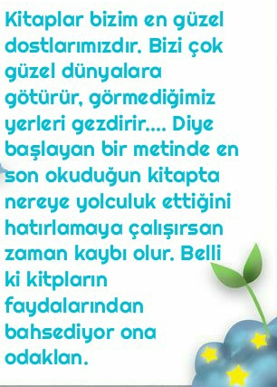

Slide 30
Sınav Teknikleri
En iyi bildiğinden başla.
Denemede en iyi yapabildiğin dersten başlayabilirsin. Çünkü moralin yükselecektir.
TESTING

Slide 31
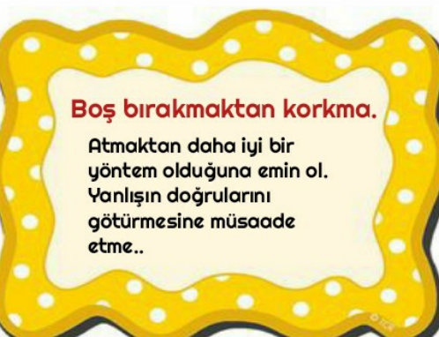
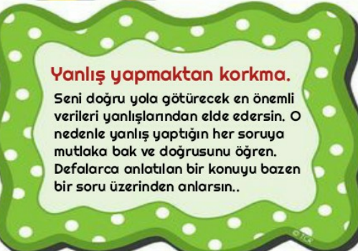
Sınav Teknikleri
TESTING

Slide 32
Sınavlarda Başarılar Dileriz…
Mehmet ALTUNKUM
Rehberlik Öğretmeni
Instgram :@korkutçpalpdr
Sunumumuz Bitmiştir.

